Slide 1
MAKROEKONOMIE
Hospodářská politika, její účinnost a dopady
Ing. Ingrid Majerová, Dr.
MVŠO
Slezská univerzita v Opavě
Obchodně podnikatelská fakulta v Karviné
majerova@opf.slu.cz

Slide 2
HOSPODÁŘSKÁ POLITIKA A JEJÍ CÍLE
hospodářská politika je konkrétní činnost vládních institucí, která těmto ekonomickým subjektům umožňuje realizovat předem stanovené cíle, jejichž prostřednictvím tyto instituce ovlivňují hospodářský vývoj země
stěžejní cíl hospodářské politiky je zpravidla dosažení maximální úrovně společenského blahobytu
cíle dílčí - spojovány zejména s dosažením základních společenských hodnot typu pokrok, spravedlnost, svoboda a vysoká životní úroveň
cíle tradiční - stabilní hospodářský růst, cenová stabilita, dostatečná zaměstnanost a vnější ekonomická rovnováha
hospodářská politika vlády se tedy nesoustředí pouze na naplnění jednoho konkrétního cíle, ale ve většině případů sleduje několik cílů současně

Slide 3
HOSPODÁŘSKÁ POLITIKA A JEJÍ CÍLE
mají-li být všechny stanovené cíle splněny optimálně, pak je nezbytné, aby tvůrci hospodářské politiky přijali taková kompromisní řešení, v jejichž rámci dojdou některé z těchto cílů většího a jiné menšího naplnění
k tomu slouží nástroje a kritéria, která nám umožní co možná nejlépe posoudit úspěšnost konkrétní praktické hospodářské politiky:
makroekonomické výkonnostní indexy
Phillipsova křivka
magické n-úhelníky

Slide 4
MAKROEKONOMICKÉ VÝKONNOSTNÍ INDEXY
indexy, které sumarizují nominální a reálné cíle hospodářské politiky
  za nominální jsou v tomto případě považovány cíle spojené s mírou inflace a nominálním hrubým domácím produktem
  za reálné cíle vztahující se k míře nezaměstnanosti a k reálnému HDP
Index sklíčenosti (index mizérie)
  sečteme míru inflace a míru nezaměstnanosti ve sledovaném období
  pokud hodnota indexu sklíčenosti roste, pak vývoj tohoto indexu ukazuje na klesající úroveň společenského blahobytu a tím také na neúspěšnost hospodářské politiky
Index voličské nepopularity
  za jinak nezměněných okolností ztratí vládnoucí politická strana ze svých voličských preferencí jeden procentní bod tehdy, pokud:
    o tutéž hodnotu poklesne tempo růstu reálného hrubého domácího produktu
    nebo pokud o tři procentní body stoupne míra inflace

Slide 5
MAKROEKONOMICKÉ VÝKONNOSTNÍ INDEXY
Index stabilizační politiky
  hlavní cíl makroekonomické politiky - udržení stabilního tempa růstu nominálního HDP
  dynamika růstu tohoto ukazatele bude stabilní pouze tehdy, pokud vzrůst míry inflace o jeden procentní bod bude doprovázen stejně vysokým poklesem tempa růstu reálného HDP
Nedostatky výkonnostních indexů:
  neschopnost vypovídat o rozdělení bohatství v dané společnosti
  neschopnost rozlišovat mezi anticipovanou a neanticipovanou inflací
  neschopnost zachytit ty pozitivní změny na trhu práce, které jsou spojeny s růstem míry nezaměstnanosti

Slide 6
PHILLIPSOVA KŘIVKA
při hodnocení úspěšnosti praktické hospodářské politiky věnuje ekonomická teorie i praxe značnou pozornost stabilnímu vývoji v oblasti cenové hladiny a zaměstnanosti
v reálně fungující ekonomice nelze dosáhnout stavu plné zaměstnanosti bez toho, aby tento stav neakceleroval inflaci
výzkum A. W. H. Phillipse, v jehož rámci tento novozélandský ekonom definoval funkční vztah mezi tempem růstu nominálních mezd (mzdovou inflací) a mírou nezaměstnanosti, a současně na základě tohoto vztahu zkonstruoval křivku, která byla později označena jako Phillipsova křivka (PC)

Slide 7
PHILLIPSOVA KŘIVKA
původní Phillipsova křivka (PCp) vyjadřuje negativní nelineární vztah mezi mírou nezaměstnanosti a tempem růstu nominálních mezd
  Phillips dospěl k závěru, že při nízké míře nezaměstnanosti vede mírný pokles počtu nezaměstnaných k prudkému růstu nominálních mezd, kdežto v opačném případě, tj. při vysoké míře nezaměstnanosti, vyvolá tentýž pokles pouze mírný růst mzdové inflace
  za optimální pak označil míru nezaměstnanosti na úrovni 5,43 %
modifikovaná Phillipsova křivka (PCm)
  na počátku 60. let 20. století pak tuto křivku modifikovali neokeynesiánští ekonomové, kteří ji začali chápat jako křivku, která zobrazuje příčinný vztah mezi mírou nezaměstnanosti a mírou inflace
  předpoklad, že mzdové náklady tvoří významnou část celkových nákladů firem a tím také významnou část jimi stanovených cen zboží, v důsledku čehož se růst mezd musí odrazit v rostoucí míře cenové inflace

Slide 8
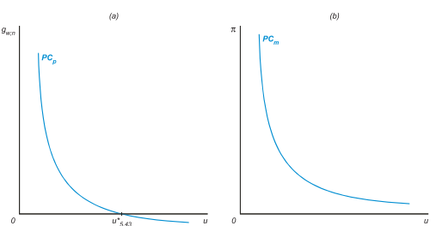
PHILLIPSOVA KŘIVKA
Původní (a) a modifikovaná (b) Phillipsova křivka

Slide 9
PHILLIPSOVA KŘIVKA
Friedmanovo pojetí Phillipsovy křivky
  autorem Milton Friedman (monetaristický přístup)
  spojeno jak s koncepcí adaptivních očekávání, tak s jím definovanou přirozenou mírou nezaměstnanosti
  krátkodobá Phillipsova křivka (SPC)
    křivka, která je vždy konstruována pro určitou hodnotu očekávané míry inflace
    v důsledku neočekávaných šoků může v krátkém období nastat situace, kdy změny v oblasti cenové hladiny neodpovídají původním očekáváním ekonomických subjektů, což se následně odrazí ve vývoji na trhu práce, kde skutečná míra nezaměstnanosti nebude odpovídat míře přirozené
  dlouhodobá Phillipsova křivka (LPC)
    soubor bodů, v nichž se skutečná míra inflace rovná své očekávané hodnotě a současně se skutečná míra nezaměstnanosti rovná míře přirozené
    vertikální přímka nacházející se na úrovni přirozené míry nezaměstnanosti

Slide 10
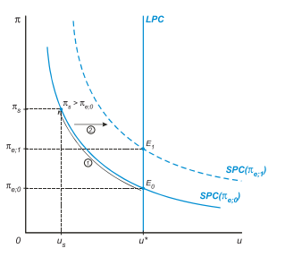
PHILLIPSOVA KŘIVKA
Krátkodobá a dlouhodobá Phillipsova křivka

Slide 11
PHILLIPSOVA KŘIVKA
Lucasovo pojetí Phillipsovy křivky
  autorem Robert E. Lucas (nová klasická makroekonomie)
  nahradil ve Friedmanově verzi Phillipsovy křivky koncepci adaptivních očekávání hypotézu racionálních očekávání
    ekonomické subjekty tvoří svá očekávání racionálním způsobem, což znamená, že se při svém rozhodování snaží co nejlépe využít všech dostupných informací
  jevová Phillipsova křivka
    křivka, jejíž vznik je možný pouze tehdy, pokud v dané ekonomice dojde k neočekávanému poptávkovému či nabídkovému šoku, přičemž tato křivka opět vyjadřuje negativní nelineární vztah mezi mírou nezaměstnanosti a mírou inflace
    existuje poměrně těsná vazba mezi vývojem míry nezaměstnanosti a vývojem reálného produktu
  pravdivá Phillipsova křivka
    vertikální přímka nacházející se na úrovni přirozené míry nezaměstnanosti (jediná správná PC)

Slide 12
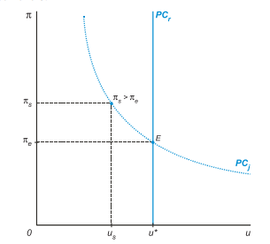
PHILLIPSOVA KŘIVKA
Pravdivá a jevová Phillipsova křivka

Slide 13
MAGICKÉ N-ÚHELNÍKY
poslední metoda, která se využívá k měření úspěšnosti praktické hospodářské politiky, je grafická metoda založená na principu rovnostranného n-úhelníku, v němž je počet vrcholů totožný s počtem cílů, jež si v daném období stanovili tvůrci hospodářské politiky
úspěšnost nejčastěji analyzována pomocí magického čtyřúhelníku, jehož vrcholy tvoří tempo růstu reálného hrubého domácího produktu, míra nezaměstnanosti, míra inflace a podíl salda běžného účtu platební bilance na hrubém domácím produktu
v rámci hodnocení úspěšnosti hospodářské politiky se pak střetáváme s třemi následujícími variantami magických čtyřúhelníků:
  tradičním magickým čtyřúhelníkem
  tradičním magickým čtyřúhelníkem rozšířeným o parametr hrubého domácího produktu na obyvatele
  magickým čtyřúhelníkem v podobě obdélníku či čtverce

Slide 14
MAGICKÉ N-ÚHELNÍKY
Tradiční magický čtyřúhelník
  vrcholy tvoří tempo růstu reálného hrubého domácího produktu, míra nezaměstnanosti, míra inflace a podíl salda běžného účtu platební bilance na hrubém domácím produktu
  jeho jednotlivé vrcholy zachyceny na osách tvořících kříž, čímž tento čtyřúhelník získává podobu kosočtverce
  míra úspěšnosti hospodářské politiky je vyjádřena jako poměr plochy čtyřúhelníku vyjadřujícího stávající naplnění jednotlivých cílů praktické hospodářské politiky k ploše optimálního čtyřúhelníku
  za optimální je považován čtyřúhelník, kde je:
    3,00 % tempo růstu reálného hrubého domácího produktu
    5,00 % míra nezaměstnanosti
    2,00 % míra inflace
    0,00 % podíl salda běžného účtu platební bilance na hrubém domácím produktu

Slide 15
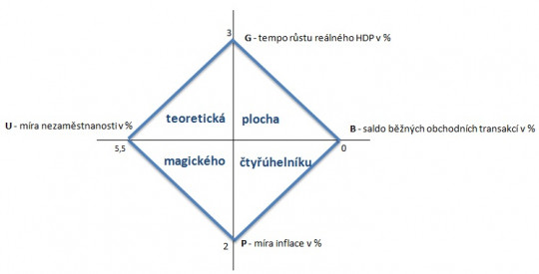
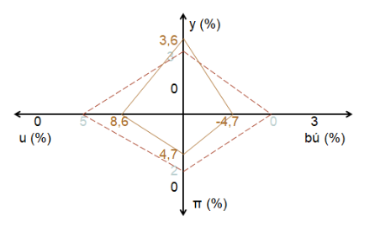
MAGICKÉ N-ÚHELNÍKY
Magický čtyřúhelník - tradiční

Slide 16
MAGICKÉ N-ÚHELNÍKY
Tradiční magický čtyřúhelník rozšířený o parametr hrubého domácího produktu na obyvatele
  tento přístup umožňuje, aby se při hodnocení úspěšnosti hospodářské politiky zohlednily také změny v oblasti životní úrovně obyvatel dané země
  hrubý domácí produkt na obyvatele je v tomto případě zachycen pomocí opsané kružnice, která svým poloměrem vyjadřuje délku jednotlivých poloos
  růst či pokles životní úrovně je pak v daném grafu zobrazen pomocí vzniklého mezikruží

Slide 17
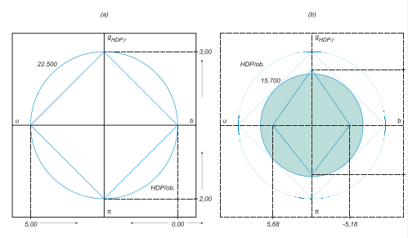
MAGICKÉ N-ÚHELNÍKY
Rozšířený magický čtyřúhelník optimální (a) a reálný (b) pro ČR

Slide 18
MAGICKÉ N-ÚHELNÍKY
Magický čtyřúhelník v podobě obdélníku či čtverce
  čtyřúhelník, jehož vrcholy jsou zachyceny na osách box-diagramu
  míra úspěšnosti hospodářské politiky hodnocena jednak prostřednictví poměru plochy stávajícího čtyřúhelníku k ploše čtyřúhelníku, jenž je označován jako optimální, a jednak prostřednictvím směru, v němž stávající čtyřúhelník vybočuje z plochy vymezené čtyřúhelníkem optimálním

Slide 19
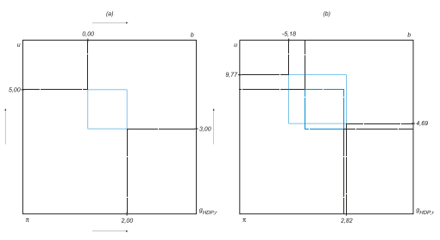
MAGICKÉ N-ÚHELNÍKY
Magický čtyřúhelník obdélníkový optimální (a) a reálný (b) pro ČR

Slide 20
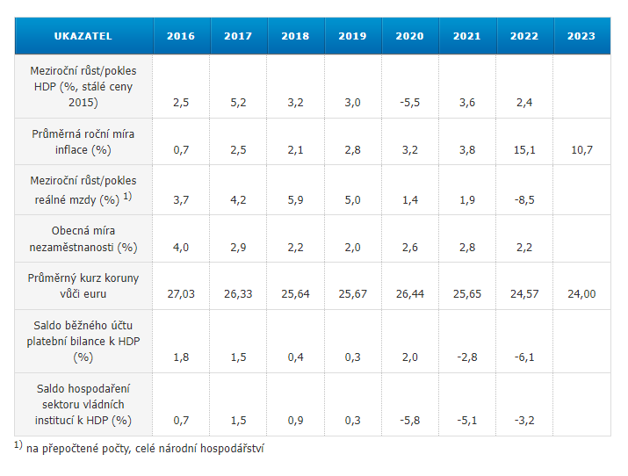
Makroekonomické ukazatele České republiky
Aktuální údaje k 1.2.2024
Hlavní makroekonomické údaje: https://www.czso.cz/csu/czso/hmu_cr

Slide 21
Děkuji za pozornost

